Slide 1
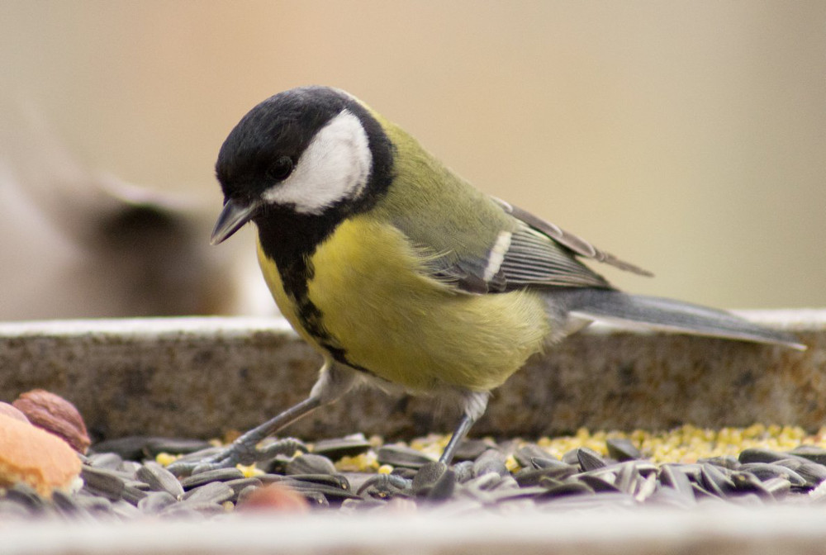
12 ноября – Синичкин день
Серия «Кладовая природы»
Шайдурова Валентина Федоровна
Педагог дополнительного образования
ГБОУ «Школа №106» Санкт-Петербурга
2015

Slide 2
Синицы летали пред избой моей Словно песни пели о судьбе своей. Поднимались в небо, будто звали нас С ними веселится в этот поздний час, Будто звали вместе звёзды посчитать.

Slide 3
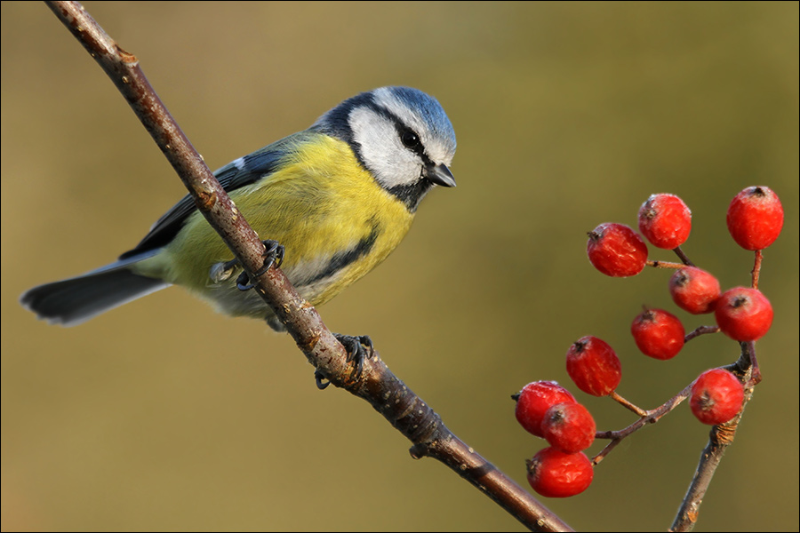
С давних пор на Руси в ноябре 12 числа отмечается Синичкин день, день встречи зимующих птиц.
Люди готовили кормушки, читали стихи про птиц,
загадывали загадки, играли и просто любовались зимними птахами.

Slide 4
Почему именно Синичкин день? Да потому что синица – божья птица считается на Руси. Раньше в старину на неё гадали: бросали крошки хлеба, кусочки сала и наблюдали : если синичка сначала станет клевать сало, то в доме будет вестись живность, если станет клевать крошки хлеба-то будет в доме достаток.

Slide 5
У этой птички жёлтая грудь, через всю грудь проходит широкая чёрная полоса, спинка зелёная. Шапочка на голове сизо-зелёная, с металлическим отливом, щечки белые, глаза чёрные. Она ни минуты не сидит спокойно, вечно в движении – с утра и до ночи.

Slide 6
Летом синички живут в лесах. Это оседлая птица. А к зиме они из леса перебираются к жилью человека, они совершенно его не боятся. Любят полакомиться салом, мясом, заглянуть в форточку, проверить, что лежит на балконе.

Slide 7
Синицы сооружают гнёзда в дуплах деревьев, в норах, в щелях гнилых стволов и пней, под отставшей корой старых деревьев и среди коряг. А живущие в парках и садах селятся в синичниках или подходящих закрытых постройках.

Slide 8
Гнёздо синички состоитиз тонких веточек, сухих стебельков трав, мха, лишайников, лоток устлан конским волосом, шерстинками, пуховыми перьями.

Slide 9
Самка в это гнездо откладывает 10–15 белых яичек с красно-коричневыми пятнами. Высиживает 2 недели. Самец в это время приносит корм самке. Птенцы вылупляются не одновременно. Потомство выкармливают оба родителя. За лето синицы откладывают яйца и выводят птенцов 2 раза.

Slide 10
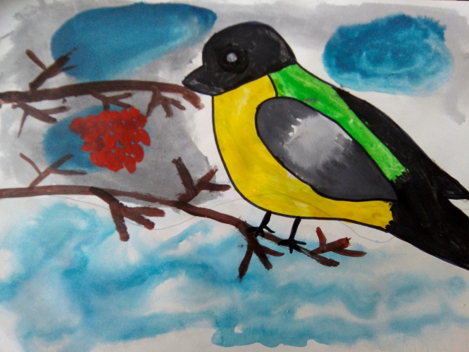
Синицы очень полезные птицы. Круглый год они очищают леса и сады от вредных насекомых. За сутки поедает столько корма, сколько весит сама. Живут они стайками по 10 – 15 штук.

Slide 11
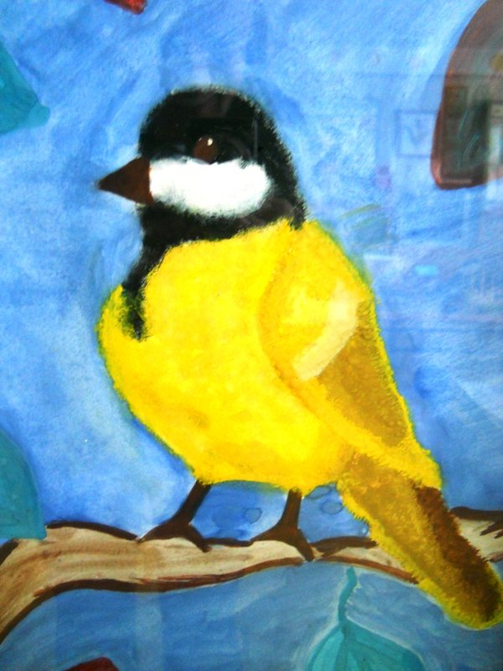
«Синичкин календарь»
• Птицы вечером садятся ближе к стволу дерева - ночью ожидаются заморозки.
• Воробьи вялые, сидят на веточках, нахохлившись - это к непогоде.
• Если в зимнее время воробьи расщебетались - это к оттепели.
• Если воробьи зимой перелетают с места на место стаями - жди сильных морозов.
• Если в июне грачи пасутся на траве - скоро будет дождь.
• Если в день Сорок Сороков (22 марта) прилетели галки - жди тепла, если в этот день было тепло, то будет сорок тёплых дней; если холодно - жди сорок холодных утренников.
• Если кукушка перестаёт куковать до Петрова дня (12 июля) - к ранней зиме, а если после - к затяжной осени.
Виталий Бианки

Slide 12
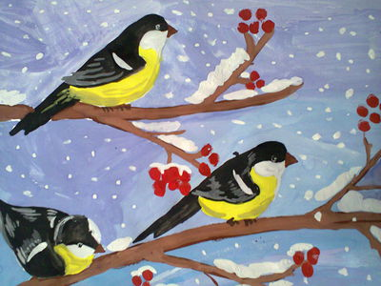
Жили-были две синицы Чем же будем мы кормится? Ведь кругом белым-бело Все поляны замело, Позабыли вы синицы, Что ваш друг живёт в станице: Вон мой дом, моё окно Там отборное зерно.

Slide 13
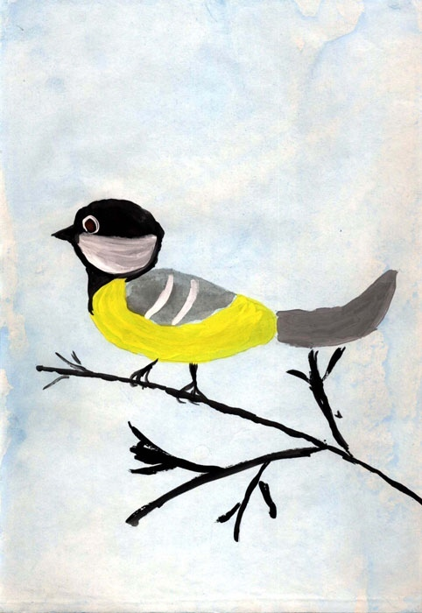
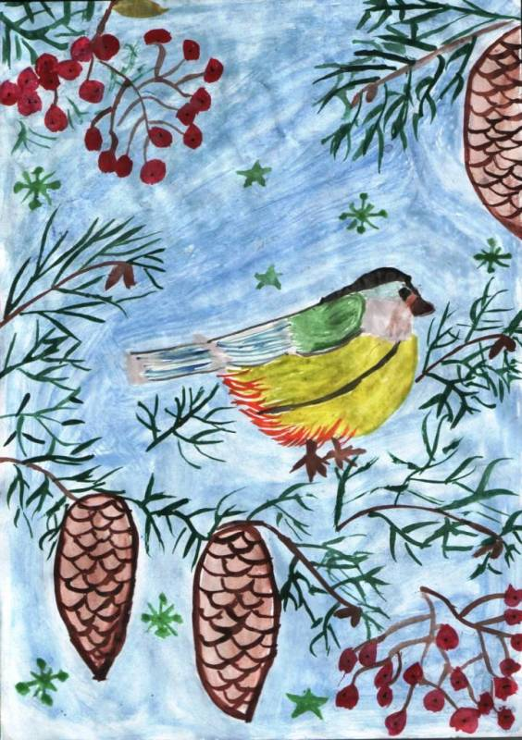
Отдохнут пускай игрушки,
Мы морозным зимним днём
С братом сделаем кормушки и повесим за окном.
Нелегко зимою птицам им в морозы много бед
Ждём вас, милые синицы, прилетайте на обед!
Мы насыплем вам пшеницы и чего-нибудь ещё
Прилетайте к нам синицы!
С вами очень хорошо!

Slide 15
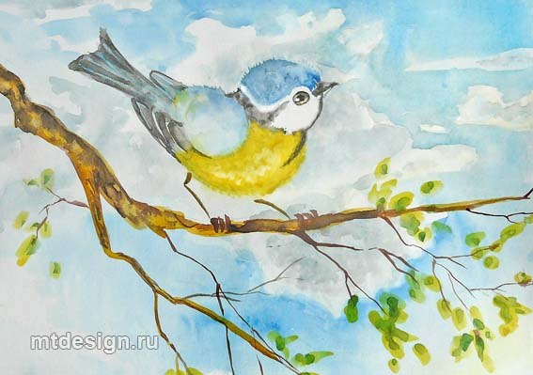
Лучше синица в руках, чем журавль в небе.

Slide 16
Источники
http://worldofteacher.com/4456-scenariy-prazdnika-sinichkin-den-festival-kormushek.html
http://festival.1september.ru/articles/419784/
http://razdeti.ru/nachalnaja-shkola/konspekty-klasnyh-chasov-v-nachalnoi-shkole/klasnyi-chas-po-yekologi-dlja-1-2-klasa.html
https://yandex.ru/images/search?img_url=http%3A%2F%2Fgic7.mycdn.me%2FgetImage%3FphotoId%3D537596688615%26photoType%3D7&_=1447356032625&p=1&text=% 88%D0%BA%D0%BE%D0%BB%D1%8C%D0%BD%D0%B8%D0%BA%D0%BE%D0%B2&redircnt=1447355966.1&pos=39&rpt=simage

